Slide 1
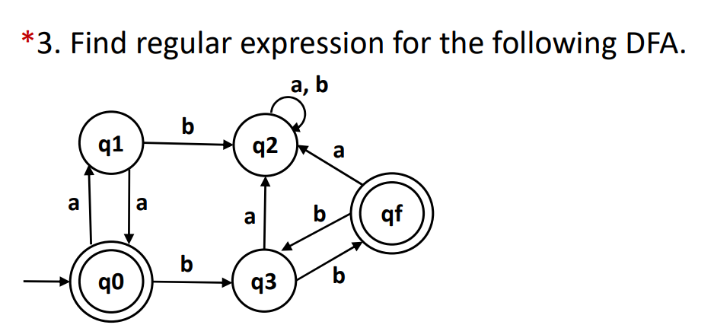
q1
a
a
(bb)*
q0
q3
Ans (aa)*(bb)* +(aa)*

